Slide 1
Export av SDV-data till NPÖ och 1177

Slide 2
Nationell patientöversikt (NPÖ)

Slide 3
Nationell patientöversikt (NPÖ)
Nationell tjänst som gör det möjligt för vårdgivare att dela journalinformation från hälso- och sjukvården med varandra.
Vårdpersonal kan ta del av journalinformation som finns hos andra vårdgivare, om patienten har gett sitt samtycke till det.
All data som visas i NPÖ är alltid direkt hämtad från källsystemet, och är systemet inte tillgängligt, visas ingen data.
För patienter med sekretessmarkering* eller med skyddade folkbokföringsuppgifter** visas ingen information i NPÖ
* En lägre grad av skydd. Fungerar som en varningssignal för myndigheter vid behandling av uppgifterna
** Individen är fortsatt folkbokförd i den gamla kommunen, trots att man flyttat, eller i en annan kommun man inte haft någon anknytning till. De gamla adressuppgifterna tas bort och den nya adressen registreras inte i folkbokföringen. En adress till Skatteverket registreras dit du får din post

Slide 4
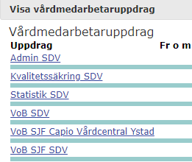
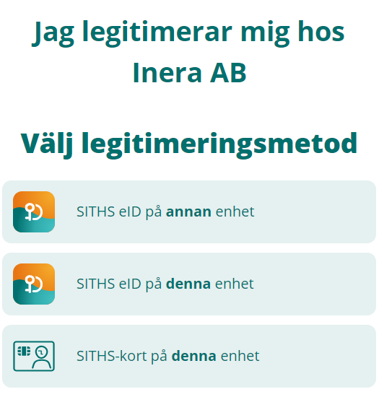
Inloggning NPÖ
Krävs att SITHS korten har LOA3 behörighet
Notes:
- https://qa.npo.se/

Slide 5
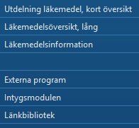
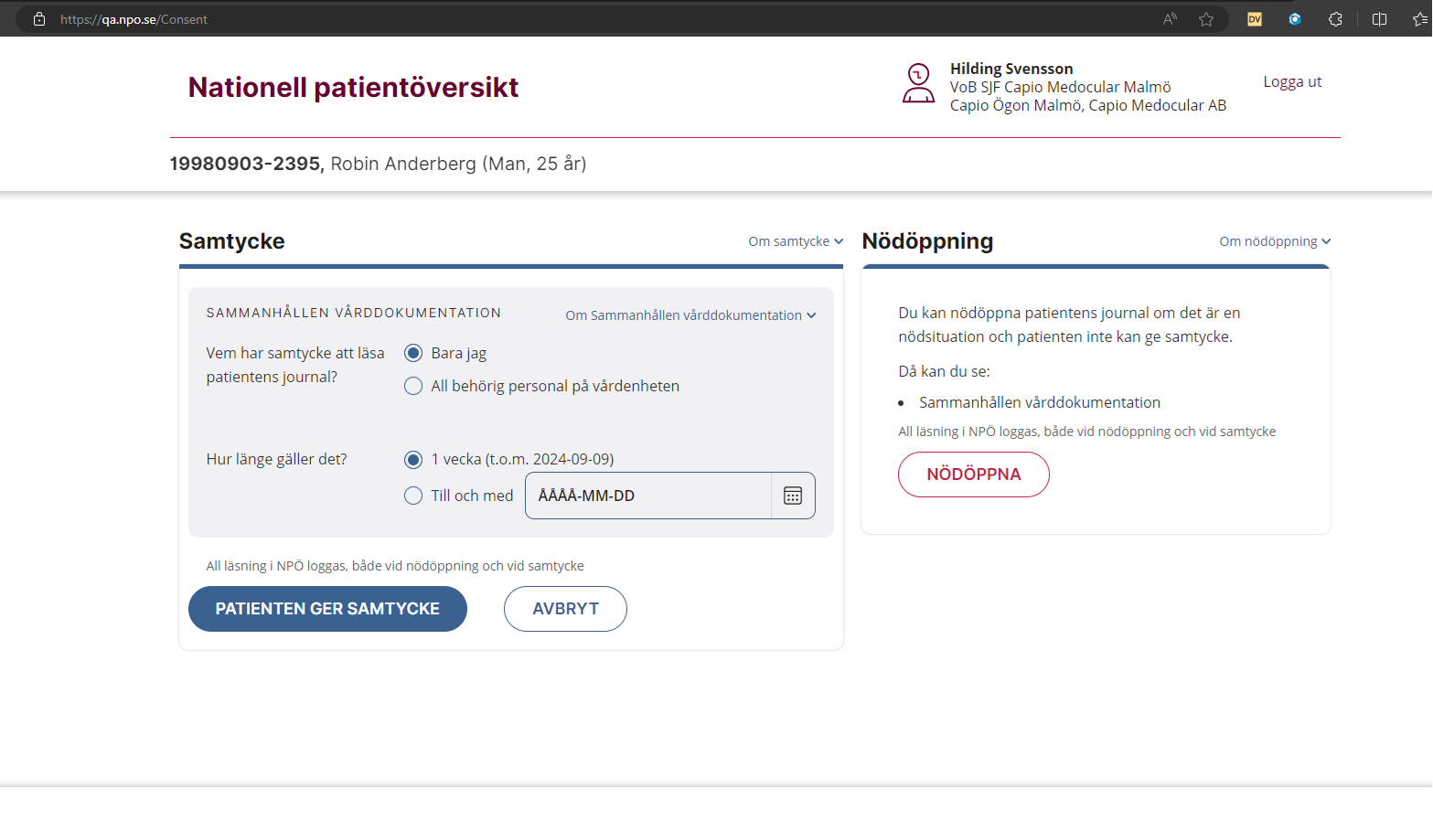
Inloggning i NPÖ via SDV
En förutsättning för att detta skall fungera är att Ineras lilla applikation ”Condis” är installerad på klientdatorn.

Slide 6
Samtycke för Sammanhållen vård och omsorgsdokumentation
Sammanhållen journalföring - Vårdgivare Skåne (skane.se)
Samtycke till Sammanhållen vård och omsorgsdokumentation (SVOD) från patienten är kopplat till den nationella samtyckestjänsten.
Eftersom samtyckestjänsten är en nationell tjänst innebär detta att de samtycken som registreras i ett av de anslutna systemen, hämtas in och förs över till övriga. Om man till exempel dokumenterat samtycke i SDV så speglas det över mot NPÖ och vice versa.
När samtycket registrerats gäller det för all personal som är anställd inom samma vårdenhet, alltså inte bara den vårdpersonal som registrerat samtycket.
Samtycket gäller under den tid som anges i samtycket eller tills det återkallas av den enskilde. Ett samtycke gäller tills vidare om inte annat bestämts
Ingen skillnad barn och vuxen, nationella riktlinjer

Slide 7
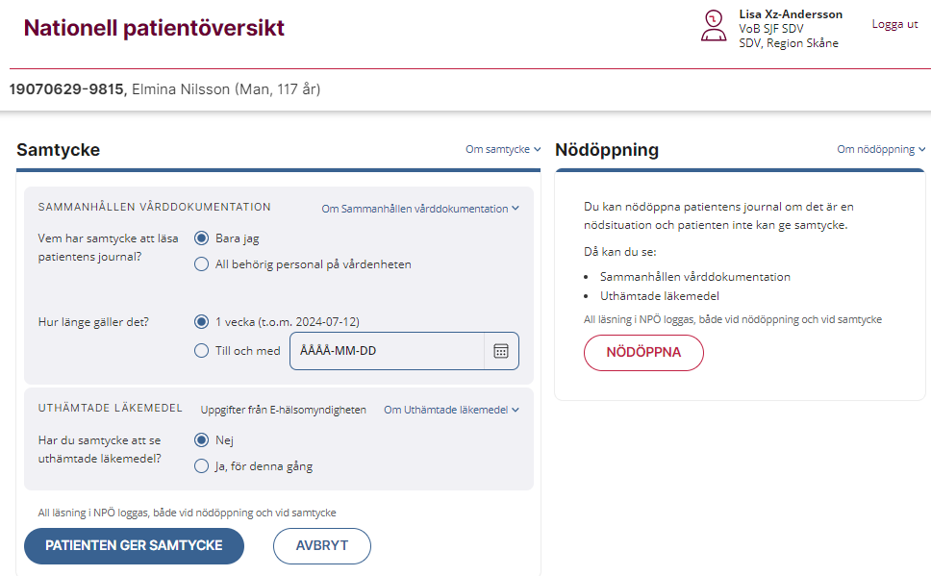
Samtycke i NPÖ
I NPÖ kan man ge samtycke på personlig nivå eller Vårdenhet. Detta speglas alltid ner till Vårdenhet i Millennium.

Slide 8
Vad avgör om professionen kan se data i NPÖ?
Funktionaliteten "Tillgänglig Patient" (TGP) möjliggör tillämpningar som ger professionen åtkomst till sammanhållen journalföring. Den styrker elektroniskt att användaren (professionen) agerar från en verksamhet där en patient har eller har haft ett behörighetsgrundande engagemang.
Behörighetsgrundande engagemang - regler för Millennium
Tidsbokning - för TGP ska minst en tidbokning finnas som är gällande, eller som löpt ut (även avbokade och uteblivna besök) mindre än 2 år innan åtkomstbegäran till sammanhållen journalföring
Vårdkontakt – för TGP ska minst en vårdkontakt (slutenvård och/eller öppenvård) finnas som är gällande, eller som löpt ut mindre än 2 år innan åtkomstbegäran till sammanhållen journalföring
Remiss – för TGP ska minst en remiss finnas som är oavslutad, eller som avslutats mindre än 2 år före åtkomstbegäran till sammanhållen journalföring
Listning – varje vårdcentral anses ha en aktiv vårdrelation med sina listade patienter
"Tillgänglig Patient" - anropet sker när professionen försöker nå information om en patient och för access krävs att ovanstående regel/regler är uppfyllda. Till exempel: Om en vårdgivare utanför Region Skåne behöver läsa i NPÖ om en patient i Millennium krävs att en aktuell vårdkontakt (eller inom senaste 2 åren) finns registrerad.

Slide 9
Vad avgör om professionen kan se data i NPÖ?
För att du ska få tillgång till den sammanhållna journalen för en specifik patient, krävs det att NPÖ ser hen som en "Tillgänglig Patient", eller TGP.
Det innebär att något eller flera av de följande kriterierna behöver vara uppfyllda för den Vårdenhet där du som användare har ditt Medarbetaruppdrag.
En tidbokning finns eller har funnits de senaste två åren.
En pågående vårdkontakt finns, eller har funnits under de senaste två åren.
En oavslutad remiss finns, eller det har funnits en remiss som avslutats inom de senaste två åren.
På en vårdcentral räknas samtliga listade patienter som tillgängliga patienter, oavsett hur lång tid som gått sedan senaste kontakten med vårdcentralen.
Även för att göra en Nödöppning av journalen krävs att något av dessa kriterier är uppfyllt.

Slide 10
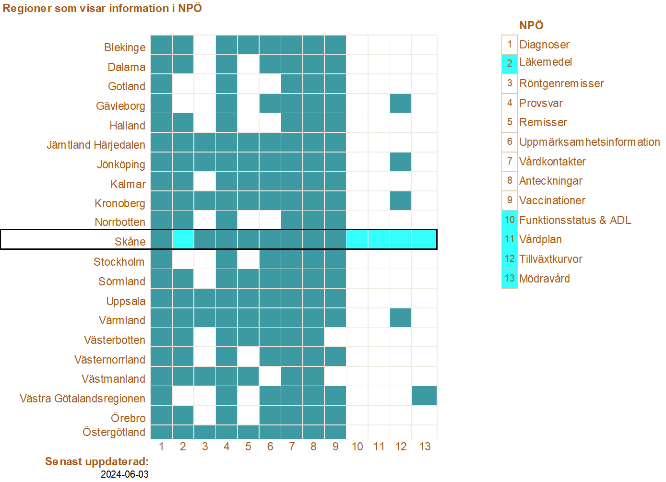
Regioner som visar information i NPÖ idag
Denna information visas inte idag men kommer att visas med hjälp av Millennium.

Slide 11
Data exponerad till NPÖ i Region Skåne idag
Osignerad information exponeras i NPÖ
Vårdkontakt – GetCareContacts – PASiS och ISPASS
Diagnoser – GetDiagnosis – PASiS
Uppmärksamhetsinformation – GetAlertInformation – PASiS endast MRSA
Vaccinationer – GetVaccinationHistory – PMO
Provsvar – GetLaboratoryOrderOutcome – endast Kemlab – PMO och Melior
Anteckningar – GetCareDocumentation – Melior, PMO, Journalia och ISPASS
Remiss (röntgen) – GetReferralOutcome – Sectra RIS
Bilddiagnostiska resultat (röntgen) – GetImagingOutcome – Sectra RIS

Slide 12
Millennium data exponerad till NPÖ i Region Skåne
Osignerade anteckningar visas inte
Information från Ungdomsmottagningar filtreras bort till NPÖ
Vårdkontakt – GetCareContacts
Diagnoser – GetDiagnosis
Tillväxt – GetObservations
Provsvar – GetLaboratoryOrderOutcome
Anteckningar – GetCareDocumentation
Uppmärksamhetsinformation – GetAlertInformation
Vårdplaner – GetCarePlans
Även röntgenremisser och svar kommer synas i NPÖ men hämtas från annan källa än SDV

Slide 13
Kommande informationsmängder till NPÖ
Vaccinationer (kommer i 1.1) – GetVaccinationHistory
Läkemedel – GetMedicationHistory
Funktionstillstånd & ADL – GetFunctionalStatus
Kvinnosjukvård – GetMaternityMedicalHistory
Remisstatus – GetRequestStatus
Remisser – GetReferralOutcome

Slide 14
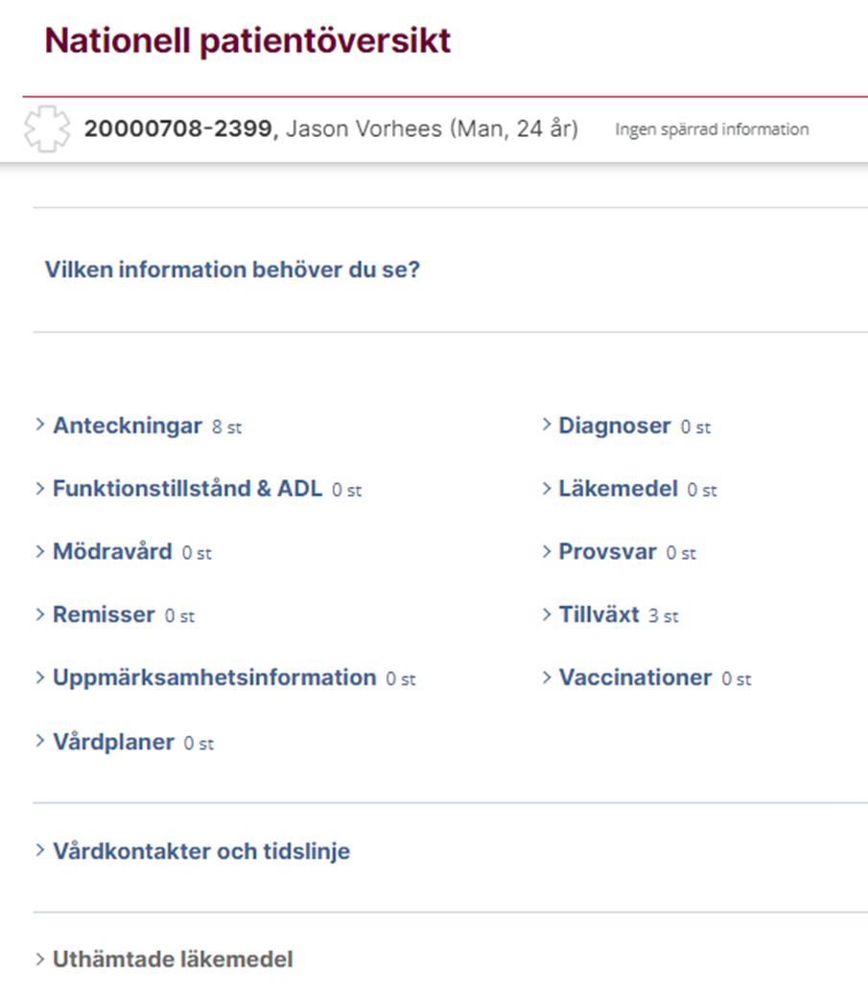
På startsidan i patientens översikt

Slide 15
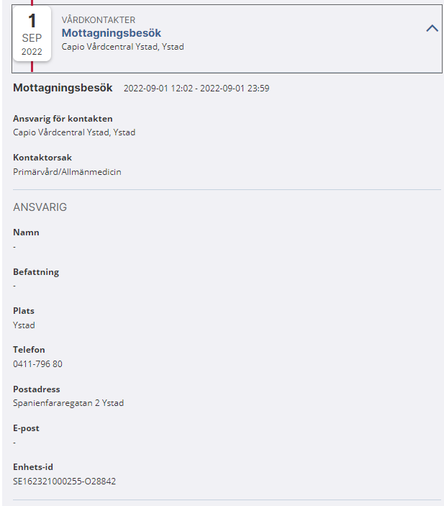
A. Vårdkontakt – GetCareContacts
Existerande tjänst
Möjliga värden Vårdkontakttyp är:
Mottagningsbesök
Telefonkontakt
Vårdtillfälle
Dagsjukvård
Hembesök
Distanskontakt via videolänk
Annan

Slide 16
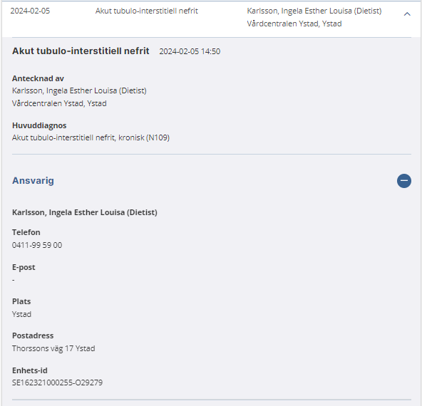
B. Diagnoser – GetDiagnosis
Existerande tjänst
Alla diagnoser i Millennium
presenteras som Huvuddiagnos

Slide 17
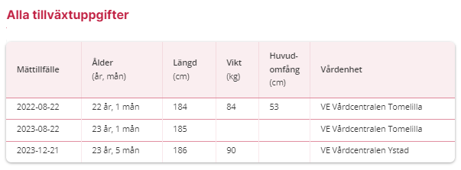
C. Tillväxt – GetObservations
Ny tjänst

Slide 18
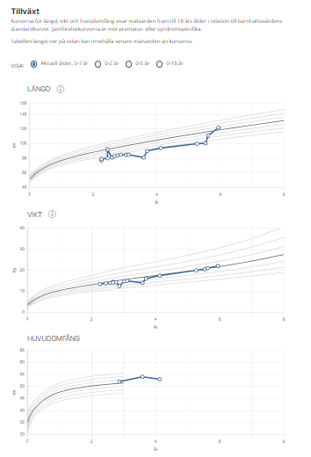
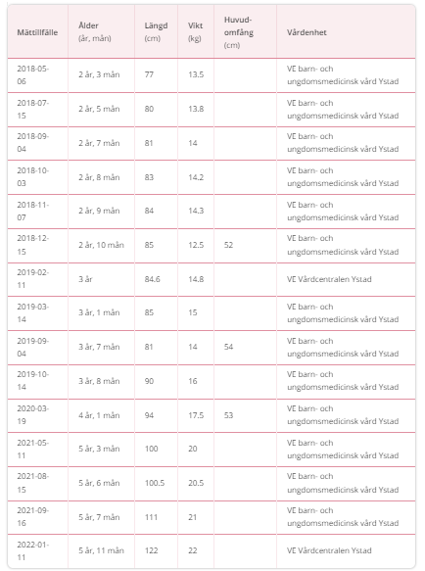
Forts C. Tillväxt
Ny tjänst

Slide 19
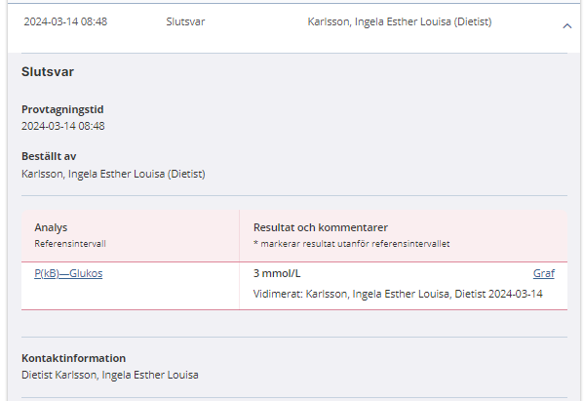
D. Provsvar – GetLaboratoryOrderOutcome
Existerande tjänst
Dessa områden visas:
Arbets- och miljömedicin
Immunologi
Klinisk kemi
Mikrobiologi (Odlingssvar kommer 2025)
Transfusion
Transplantation
Patologi och genetik visas inte
Idag visas enbart Klinisk Kemi

Slide 20
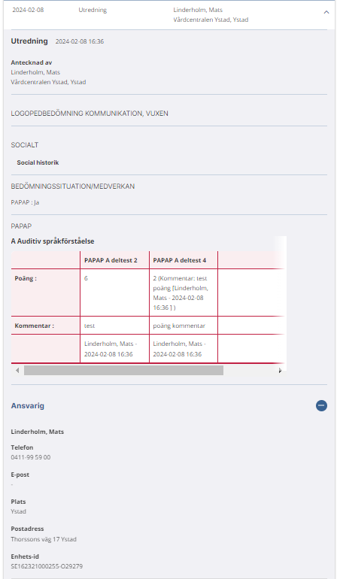
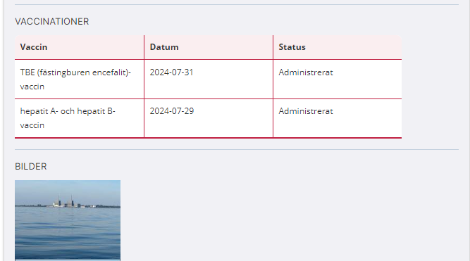
E. Anteckningar – GetCareDocumentation
Existerande tjänst
Dessa Inera-varianter finns och de är alltid signerade i Millennium för att de skall kunna visas i NPÖ:
Utredning
Behandling
Sammanfattning
Samordning
Inskrivning
Slutanteckning
Anteckning utan fysiskt möte
Slutenvård
Besöksanteckning
En nyhet i SDV är att tabeller och bilder kan visas
Alla millenniums anteckningstyper sorteras in under någon av dessa varianter.
PDF anteckningar visas inte NPÖ.

Slide 21
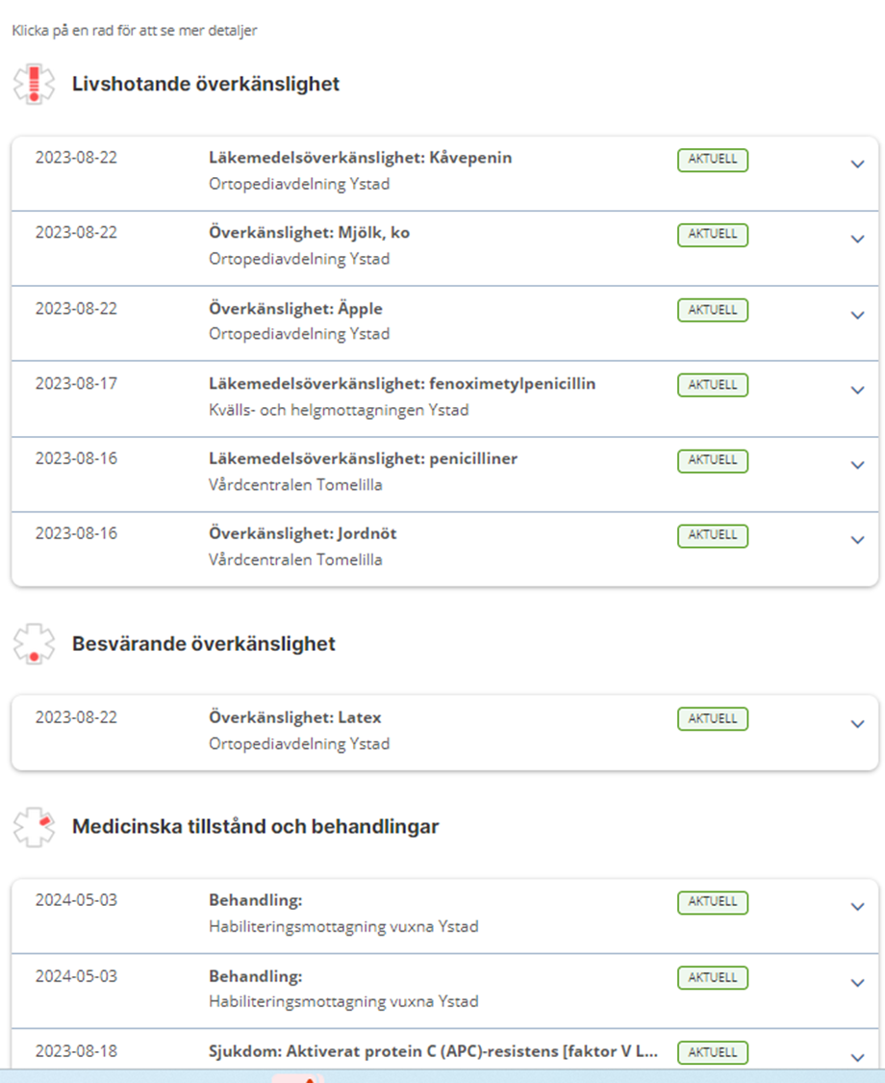
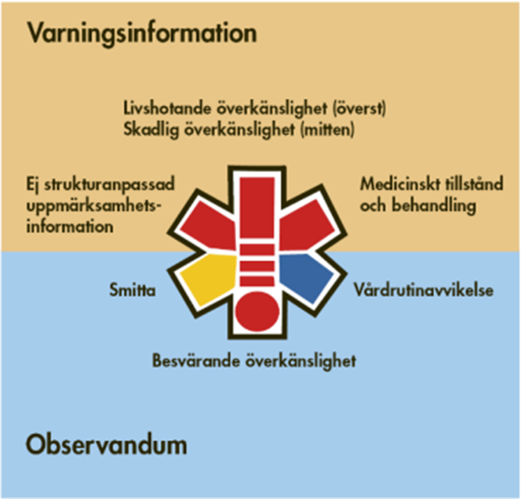
F. Uppmärksamhetsinformation – GetAlertInformation
Existerande tjänst
Dessa områden finns:
Annat medicinskt tillstånd
Behandling
Förekomst av implantat
Förekomst av smittsam sjukdom
Förekomst av smittämne
Förekomst av transplantat
Särskild vårdrutin
Överkänslighet kemikalier
Överkänslighet läkemedel

Slide 22
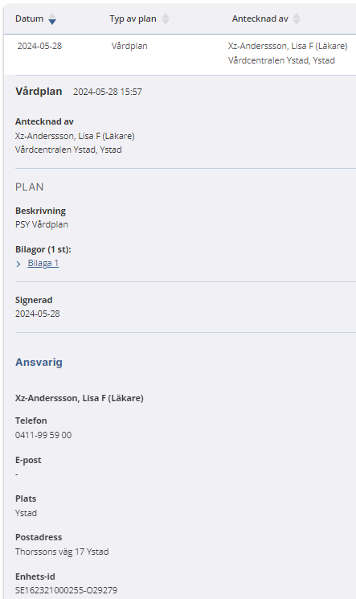
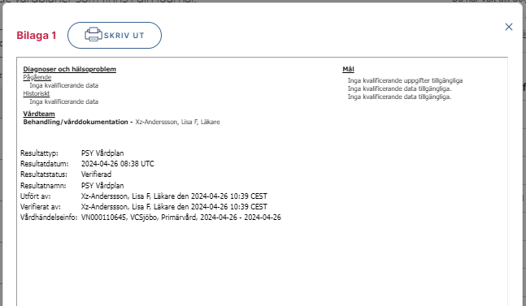
G. Vårdplan – GetCarePlans
Ny tjänst
Dessa planer visas:
Vårdplan
Habiliteringsplan
Övriga planer som kan visas, men ej aktuella idag:
Samordnad individuell
Samordnad LPT/LRV
Samordnad utskrivning
Rehabiliteringsplan
Genomförandeplan
Standardiserad vårdplan

Slide 23
1177

Slide 24
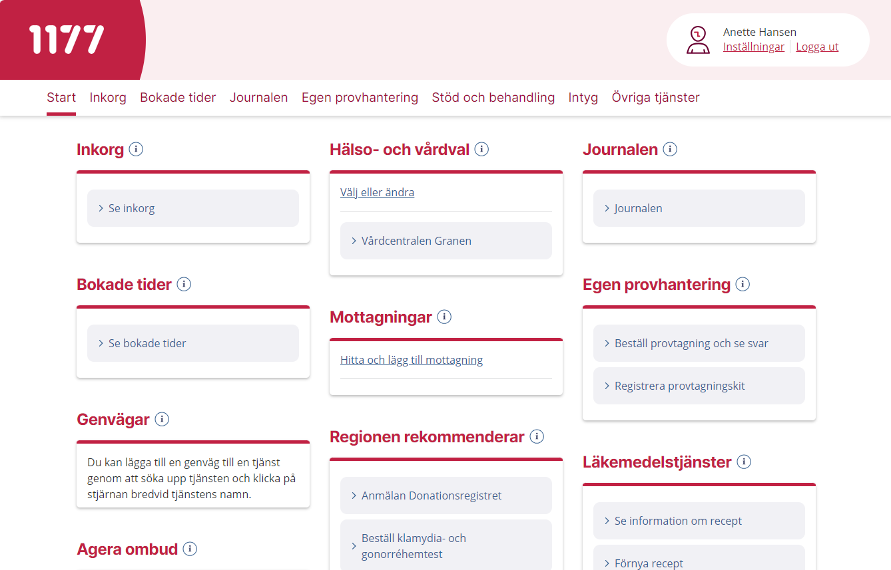
1177 Invånartjänster som påverkas av SDV
Tjänster i 1177:
1177 journalen
Tidbokning via 1177
Kallelser och SMS-påminnelser
Övrig patientkommunikation via brev (beskrivs ej i denna presentation)
Förändringsbeskrivningen Invånarupplevelse och interaktion med patienterna via plattformen 1177 beskriver innehåller den kompletta beskrivningen av förändringarna som kommer med SDV.

Slide 25
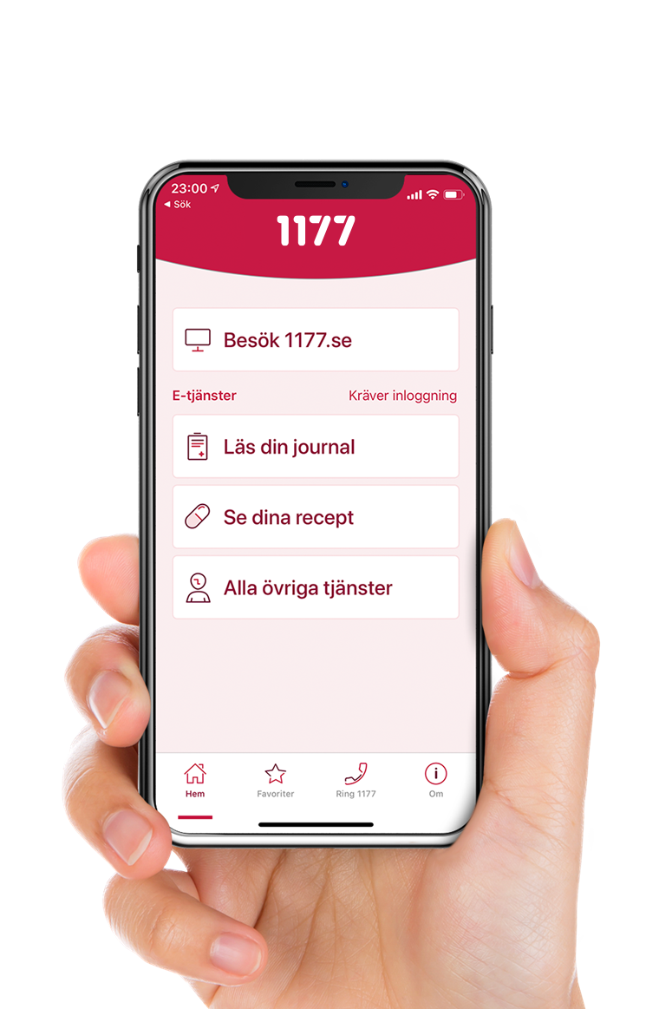
Exempel på tjänster i Region Skåne
Läsa journal-information
Boka, av- och omboka besök
Hantera läkarintyg
Beställa prover och få provsvar
Göra barnens vårdärenden
Ha koll på recept
Kontakta vården på ett säkert sätt
Rapportera värden till vården
Få stöd, utbildningar och behandlingar
Få kontakt med vården digitalt

Slide 26
1177 journal
Region Skåne har tillsammans med Sveriges regioner ställt sig bakom det nationella ramverket och målbilden för journalen på 1177. Hälso- och sjukvårdsdirektörens beslutade Riktlinjer för enskildas direktåtkomst till Journalen (juni 2024) beskriver i detalj hur invånarens direktåtkomst till journaluppgifter ska hanteras i regionen. Läs mer om beslutet på Vårdgivare Skåne
I dagsläget ser invånare i Skåne en begränsad mängd information i 1177 journalen jämfört med övriga Sverige. Med SDV kommer patienter ta del av fler informationsmängder, till exempel diagnoser, barns tillväxtkurvor, fler typer av provsvar och vårdplaner.
Samma principer gäller för 1177 journal som för NPÖ, dvs att informationen speglas från journalsystemen och lagras inte nationellt hos 1177.
Med SDV kommer dokumentationen behöva signeras för att den ska visas för invånaren i 1177 Journalen. Endast provsvar kommer publiceras utan signering och de kommer presenteras som ovidimerade i 1177 Journalen.
De nya informationsmängderna från SDV kommer visas i 1177 journalen om verksamheten använder SDV. Det innebär att en invånare kan se olika mängder information i sin journal beroende på om verksamheten är ansluten till SDV eller inte.
Information som dokumenterats i Melior och PMO kommer visas för invånaren även i framtiden då dessa system efter SDVs utrullning kommer försättas i läsläge.
Vårdnadshavare ser sitt barns journal fram till att barnet fyller 13 år. För att ta del av journalen när barnet är mellan 13-15 år behöver vårdnadshavaren ansöka om förlängd åtkomst till journalen. instruktion-skyddade-personuppgifter.pdf (skane.se)

Slide 27
Data exponerad till 1177 journalen idag i Region Skåne
Vaccinationer – GetVaccinationHistory – PMO
Provsvar – GetLaboratoryOrderOutcome – endast Kemlab – PMO och Melior
Anteckningar – GetCareDocumentation – Melior, PMO, Journalia
Remiss (röntgen) – GetReferralOutcome – Sectra RIS
Bilddiagnostiska resultat (röntgen) – GetImagingOutcome – Sectra RIS (remiss syns innan undersökning)

Slide 28
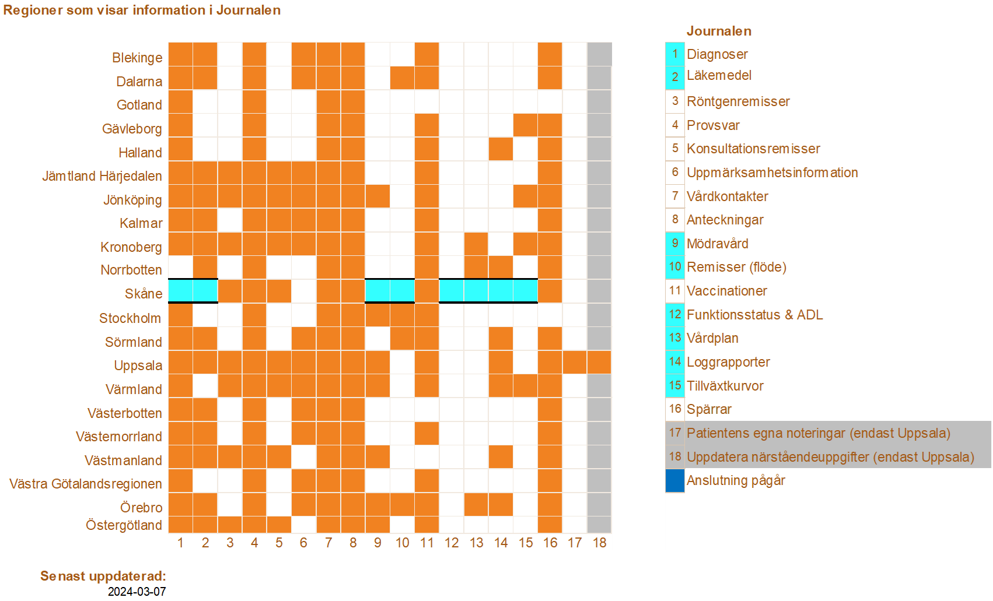
Regioner som visar information i 1177 journal idag
Denna information visas inte idag men kommer att visas med hjälp av Millennium.

Slide 29
SDVdata exponerad till 1177 journal
Vårdkontakt – GetCareContacts
Diagnoser – GetDiagnosis
Tillväxt – GetObservations
Provsvar – GetLaboratoryOrderOutcome
Anteckningar – GetCareDocumentation
Vårdplaner – GetCarePlans
Remiss (röntgen) – GetReferralOutcome – Sectra RIS
Bilddiagnostiska resultat (röntgen) – GetImagingOutcome – Sectra RIS (remiss syns innan undersökning)

Slide 30
Kommande rubriker till 1177 journal
Vaccinationer
Läkemedel
Alla läkemedel som är receptutskrivna kommer att visas
Funktionstillstånd & ADL
Kvinnosjukvård
Remisstatus
Remisser

Slide 31
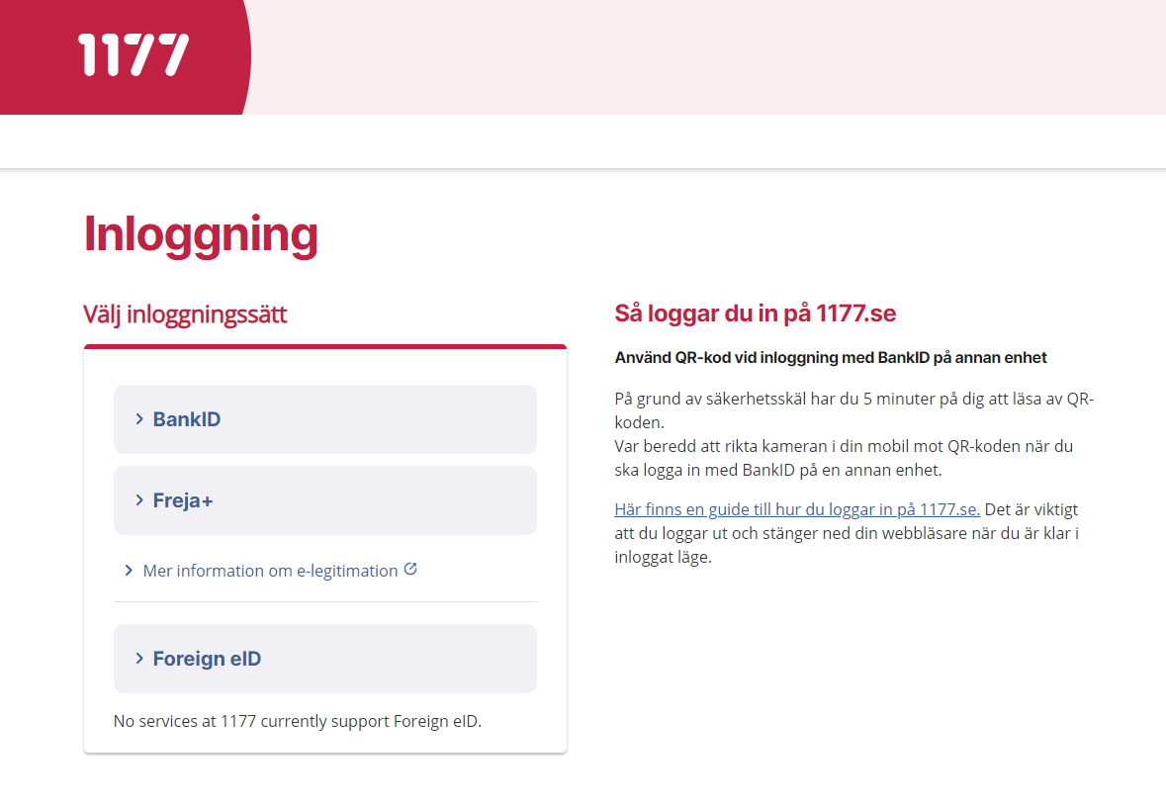
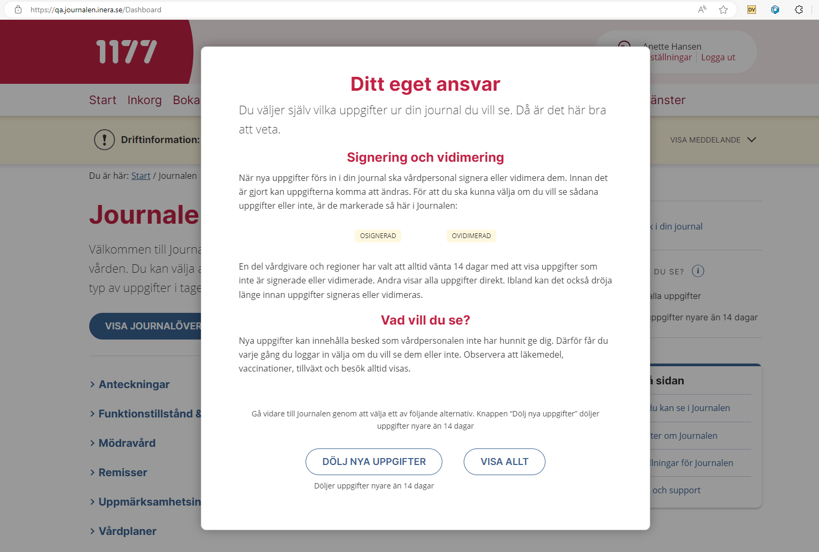
Invånarens ingång till 1177 journal
Invånaren loggar in på 1177.se
Invånaren väljer Journalen i det inloggade läget
Invånaren ges möjlighet att dölja nya uppgifter (senaste 14 dagarna)
Information om Journalen riktad till patienter finns på 1177.se: Din journal – 1177

Slide 32
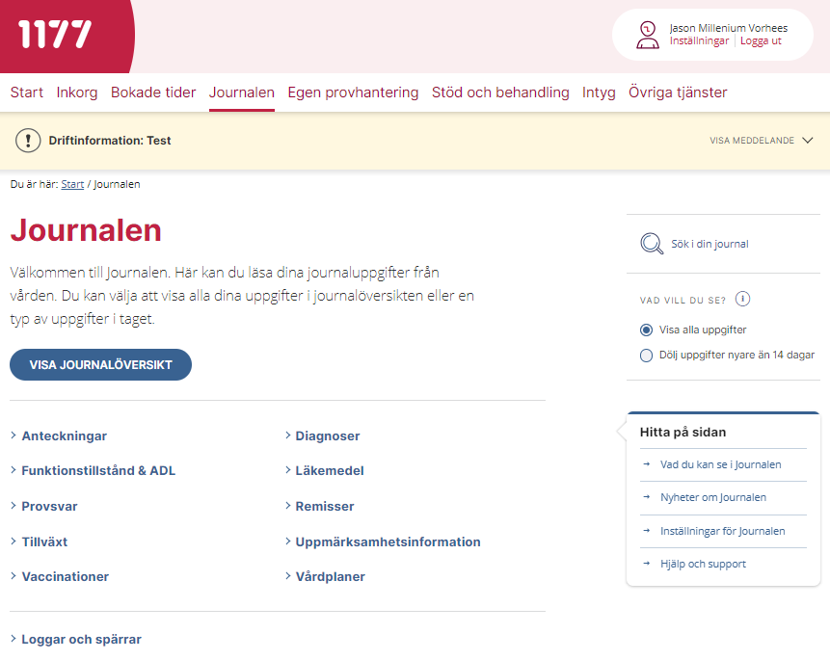
Invånarens översikt i 1177 journal

Slide 33
Vårdkontakt i 1177 journal
Ny tjänst
Möjliga värden Vårdkontakttyp är:
Mottagningsbesök
Telefonkontakt
Vårdtillfälle
Dagsjukvård
Hembesök
Distanskontakt via videolänk
Annan
Notes:
careContactCode
’Besök’
’Telefon’
’Vårdtillfälle’
’Dagsjukvård’
’Annan’
’Hembesök’
’Distanskontakt via videolänk’
careContactStatus
’Avslutad’
’Pågående’
’Tidbokad’
careContactTimePeriod
pågående
planerad
besök
ett historiskt vårdtillfälle

Slide 34
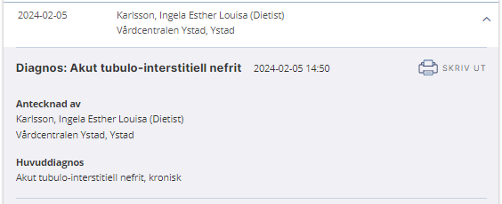
Diagnoser i 1177 journal
Ny tjänst
Alla diagnoser från Millennium visas som Huvuddiagnos

Slide 35
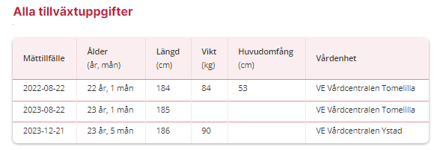
Tillväxt i 1177 journal
Ny tjänst

Slide 36
Forts Tillväxt
Ny tjänst

Slide 37
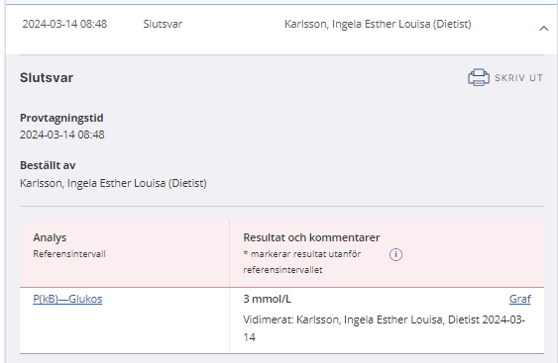
Provsvar i 1177 journal
Existerande tjänst
Dess områden visas:
Arbets- och miljömedicin
Immunologi
Klinisk kemi
Mikrobiologi
Transfusion
Transplantation
Patologi och genetik visas inte
Idag visas enbart Klinisk Kemi
Man kommer ej kunna ta del av mikrobiologi med odlingssvar (Beräknad levererans i januari 2025)

Slide 38
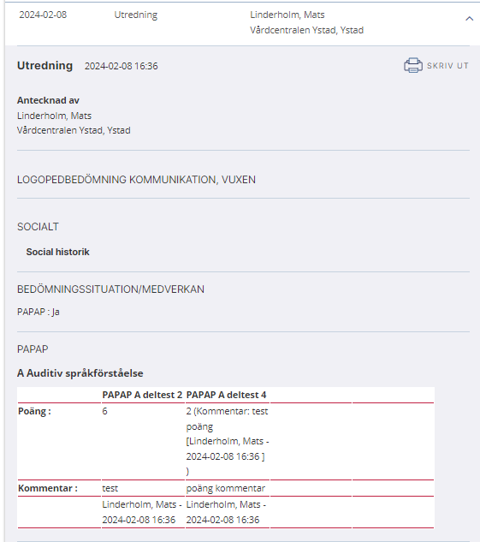
Anteckningar i 1177 journal
Existerande tjänst
Dessa varianter finns:
Utredning
Behandling
Sammanfattning
Samordning
Inskrivning
Slutanteckning
Anteckning utan fysiskt möte
Slutenvård
Besöksanteckning
En nyhet i SDV är att tabeller och bilder kan visas
Notes:
Utredning
Behandling
Sammanfattning
Samordning
Inskrivning
Slutanteckning
Anteckning utan fysiskt möte
Slutenvård
Besöksanteckning

Slide 39
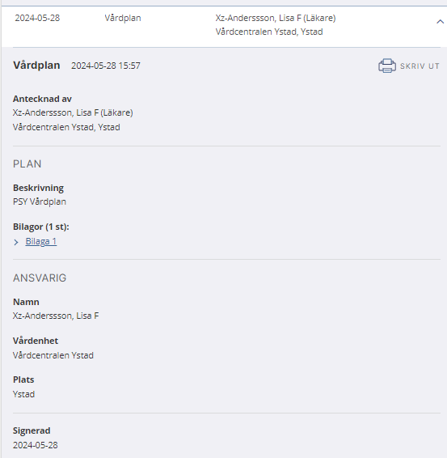
Vårdplan i 1177 journal
Ny tjänst
Dessa planer visas:
Vårdplan
Habiliteringsplan
Övriga planer som ej visas:
Samordnad individuell
Samordnad LPT/LRV
Samordnad utskrivning
Rehabiliteringsplan
Genomförandeplan
Standardiserad vårdplan

Slide 40
Vad visas inte för patienter i 1177 journal
Utökning i samband med SDV beskrivs i riktlinjen för Enskildas direktåtkomst till Journalen:
https://vardgivare.skane.se/siteassets/2.-patientadministration/journalhantering-och-registrering/journalhantering/riktlinjer-for-enskildas-direktatkomst-till-journalen.docx
28 dagars fördröjning av psykiatrianteckningar
Tidiga hypoteser
Särskilda anteckningsområden för uppgifter som bedöms omfattas av sekretess. I mallen Tidiga Hypoteser får endast anteckningar föras där bedömningen är att uppgifterna inte kan lämnas ut med hänvisning till rådande bestämmelser i OSL.
Våld i nära relationer
Är ett komplement till mallen Tidiga Hypoteser. Mallen ska användas för dokumentation av våldsutsatthet. Anteckningar i denna mall lyder under samma sekretessbestämmelser som anteckningarna i mallen Tidiga Hypoteser
Läkarundersökning begärd av socialtjänst
Barn som far illa
Orosanmälan (införs med SDV)
Skyddad anteckning vid ungdomsmottagningen (införs med SDV)
Hotbild mot patient (införs med SDV)
Observera att det endast är anteckningen som blir dold ev övrig dokumentation så som diagnos och läkemedel kommer synas i 1177 journalen

Slide 41
Säkerhet i 1177 journal
Säkerheten i 1177 journal hanteras på samma sätt som tidigare när den är igång med SDV.
Sekretess, blockering av vårdnadshavares tillgång, försegling, låsa inloggning på uppmaning av patienten, reservnummer, skyddade personuppgifter samt åldersgränser för 1177 journalen kan du läsa mer om på Vårdgivare Skåne
Journalen via nätet - Vårdgivare Skåne (skane.se)

Slide 42
Tidbokning via 1177
Region Skåne har som mål att patienter ska vara mer delaktiga i sin tidbokning genom att själva kunna boka, boka om och boka av sina tider i så stor utsträckning som möjligt.
I Hälso- och sjukvårdsnämndens verksamhetsplan och budget för 2024 har det beslutats att alla verksamheter ska möjliggöra tidbokning via 1177.se. Regionsdirektörsbeslut avseende införande av tidbok och gemensam servicenivå av digitala tjänster inom hälso- och sjukvården (april 2024) beskriver hur tidbok och schemaläggning samt gemensam servicenivå för digitala tjänster ska hanteras och införas regionalt. Länk till beslutet

Slide 43
Tidbokning via 1177 i SDV
Med SDV kommer patienten att automatiskt se alla sina bokade tider under ”Bokade tider” på 1177.se.
I SDV finns utökade möjligheter för samtliga verksamheter att erbjuda öppen kallelse samt lägga ut tider i 1177 tidbok utan att tiderna syns för alla invånare.
Öppen kallelse innebär att en patient bjuds in att själv boka besöket inom ett visst tidsspann. Man kan i dagsläget inte knyta den till specifik resurs, men möjlig lösning på detta för framtiden arbetas med och kan ev bli aktuellt till 1.1
Skyddade tidstyper innebär tider som läggs ut på 1177 tidbok men som bara kan ses och direktbokas av patienter med godkänd remiss på specialistmottagningen.
Av- och ombokning samt direktbokning via 1177 fungerar på liknande sätt som idag i SDV förutom att det i SDV kommer vara fördefinierat vilka vårdkontaktsorsaker som ska vara bokningsbara via 1177 per vårdspecialitet.

Slide 44
Kallelser och SMS-påminnelser i SDV
Till skillnad från idag så kommer alla patienter som kallas via SDV automatiskt att få kallelsen digitalt till inkorgen på 1177.
Utskick av papperskallelser hanteras automatiskt och manuell utskrift är inte nödvändig.
Med SDV kommer anledningen till vårdbesöket (vårdkontaktsorsak) ligga till grund för vilken information som kommer finnas i kallelser. Kallelsetexter och tillhörande information till patienten behöver inte hanteras i verksamheterna utan tas fram regionalt.
Med SDV får vi ett standardiserat flöde för SMS-påminnelser med meddelanden som gäller för alla mottagningar i Skåne.
Personal har möjlighet att se kallelse- och påminnelsehistorik i SDV. Det innebär en ökad möjlighet att hjälpa patienter att spåra om och när en kallelse skickats ut och om en påminnelse har gått i väg.

Slide 45
Övrig kommunikation via 1177
Ärendehantering genom 1177 personalverktyget. I en första version av SDV finns ingen automatisk koppling mellan 1177 personalverktyget och SDV för att hantera meddelanden i ärendehanteringstjänster (t ex för Kontakta oss, Förnya recept, Egen vårdbegäran). Därmed hanteras ärenden till patienter på samma sätt som idag genom att medarbetare manuellt loggar in i 1177 personalverktyget och skriver meddelanden till patienten på 1177.
1177 formulärhanteraren. SDV är teknisk förberett för att ta emot invånarens formulärsvar (från skattningsskalor och hälsodeklarationer) från 1177 formulärhanteraren. Men arbete återstår för att skapa formulär som flödar mellan systemen. Befintliga formulär i 1177 formulärhanteraren kan under SDVs drift hanteras och läsas som idag genom 1177 formulärhanterarens personalgränssnitt eller Comprima.
Övriga 1177 tjänster (T ex Stöd och behandling, Egen provhantering, mfl) fungerar som idag och kommer inte ha kopplingar till SDV. Under cut-over perioden kommer den nya HSA-id strukturen kräva viss hantering av samtliga 1177 tjänster inför driftstart vilket kommer hanteras i utrullningsarbetet.

